Slide 1



Slide 2
Khởi động
Dựa vào bản đồ Địa lí tự nhiên Việt Nam, hãy kể tên các sông của vùng Nam Bộ.

Slide 3
TRƯỜNG TIỂU HỌC QUANG TRUNG
Sách kết nối tri thức với cuộc sống – Lớp 4
Năm học 2024-2025

ĐỊA LÍ
Thiên nhiên vùng Nam Bộ tiết 2
Giáo viên: Phạm Thị Thúy

Slide 4
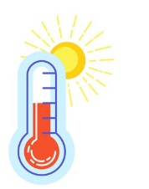


b. Khí hậu
2. ĐẶC ĐIỂM TỰ NHIÊN
- Đọc thông tin, em hãy nêu đặc điểm chính của khí hậu ở vùng Nam Bộ.
Vùng Nam Bộ có nhiệt độ cao, trung bình trên 27°C.
+ Mùa mưa từ tháng 5 đến tháng 11, mùa khô từ tháng 12 đến tháng 4 năm sau.
+ Mùa khô thường mưa ít, gây ra tình trạng thiếu nước cho sinh hoạt và sản xuất.

Slide 5
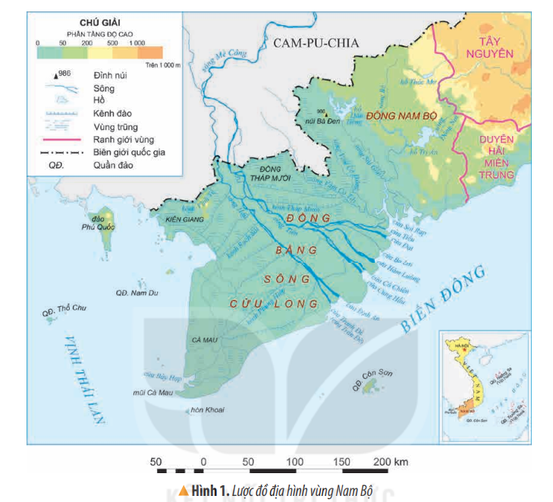
c. Sông ngòi
Đọc thông tin và quan sát hình 1, em hãy:
- Kể tên và chỉ một số sông lớn ở vùng Nam Bộ trên lược đồ.
Notes:
Vùng Nam Bộ chủ yếu có địa hình đồng bằng, thấp, tương đối bằng phẳng. Độ cao chủ yếu của vùng Nam Bộ là khoảng 50 m so với mực nước biển.

Slide 6
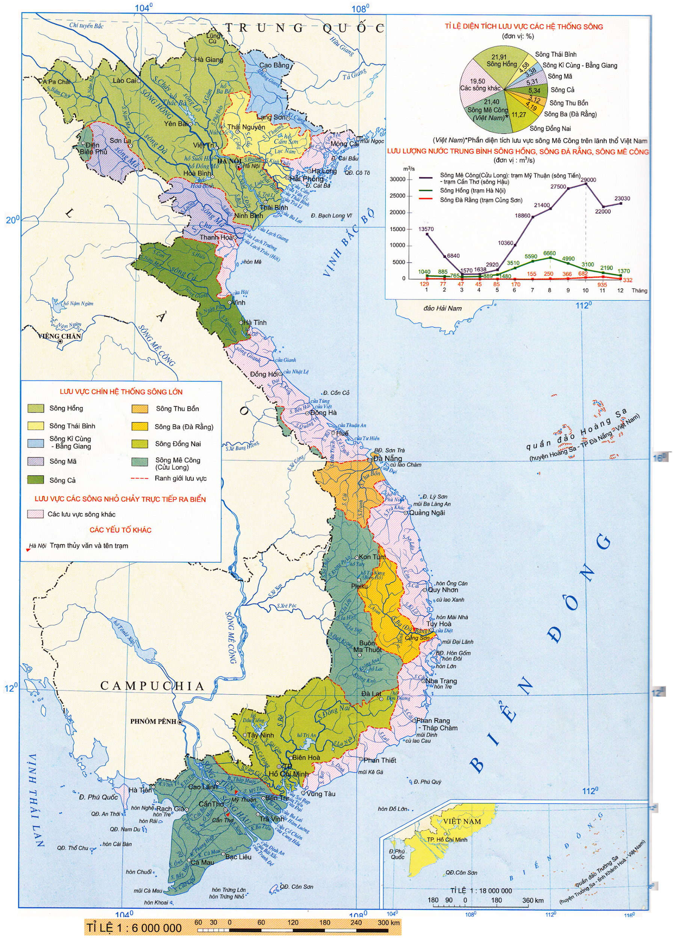
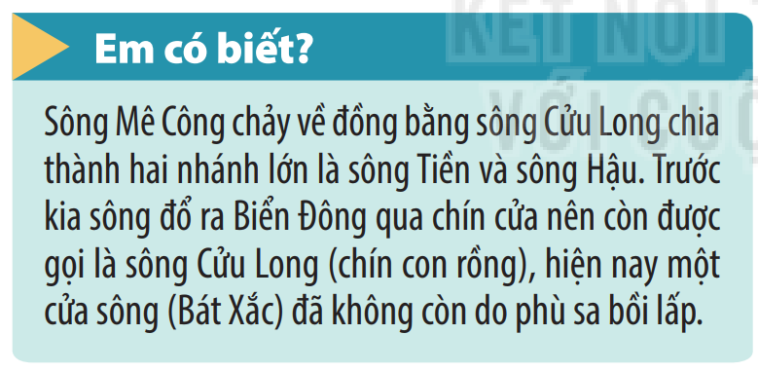
Notes:
Vùng Nam Bộ chủ yếu có địa hình đồng bằng, thấp, tương đối bằng phẳng. Độ cao chủ yếu của vùng Nam Bộ là khoảng 50 m so với mực nước biển.

Slide 7
- Nêu đặc điểm của sông ngòi ở vùng Nam Bộ.
Notes:
- Một số sông lớn ở khu vực Nam Bộ, là: sông Đồng Nai; sông Tiền; sông Hậu; sông Sài Gòn.
- Đặc điểm chính của sông ngòi:
+ Vùng Nam Bộ có hệ thống sông ngòi dày đặc, với nhiều sông lớn là: sông Đồng Nai (ở Đông Nam Bộ), sông Tiền, sông Hậu (ở đồng bằng sông Cửu Long),...
+ Sông ngòi là nguồn cung cấp nước, phù sa, thuỷ sản và là đường giao thông quan trọng của vùng.

Slide 8
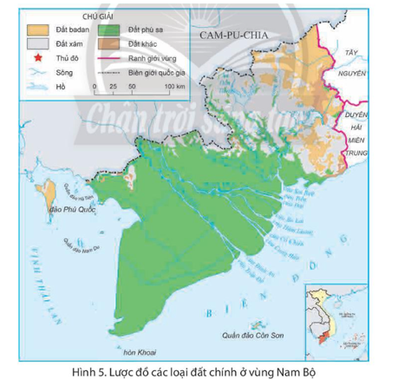
d. Đất
Quan sát hình 5 và đọc thông tin, em hãy:
- Nêu tên các loại đất chính của vùng Nam Bộ.
- Cho biết loại đất nào có diện tích lớn nhất và phân bố ở đâu.
Notes:
Vùng Nam Bộ chủ yếu có địa hình đồng bằng, thấp, tương đối bằng phẳng. Độ cao chủ yếu của vùng Nam Bộ là khoảng 50 m so với mực nước biển.

Slide 9
d. Đất
Quan sát hình 5 và đọc thông tin, em hãy:
- Cho biết đất ba dan và phù sa phù hợp để trồng loại cây nào.
Notes:
Vùng Nam Bộ chủ yếu có địa hình đồng bằng, thấp, tương đối bằng phẳng. Độ cao chủ yếu của vùng Nam Bộ là khoảng 50 m so với mực nước biển.

Slide 10
Luyện tập
Vẽ sơ đồ tư duy về đặc điểm thiên nhiên vùng Nam Bộ.

Slide 11
Vận dụng
Em hãy sưu tầm tranh ảnh hoặc câu chuyện về một địa danh ở vùng Nam Bộ và chia sẻ với các bạn trong nhóm của mình.

